Slide 1
Edge Computing & On-Device AI Enabler
스마트엣지활용을 위한 RTOS
2024.05.08​ Carl​

Slide 2
Content
RTOS
Semaphore
Mutex
Queue

Slide 3
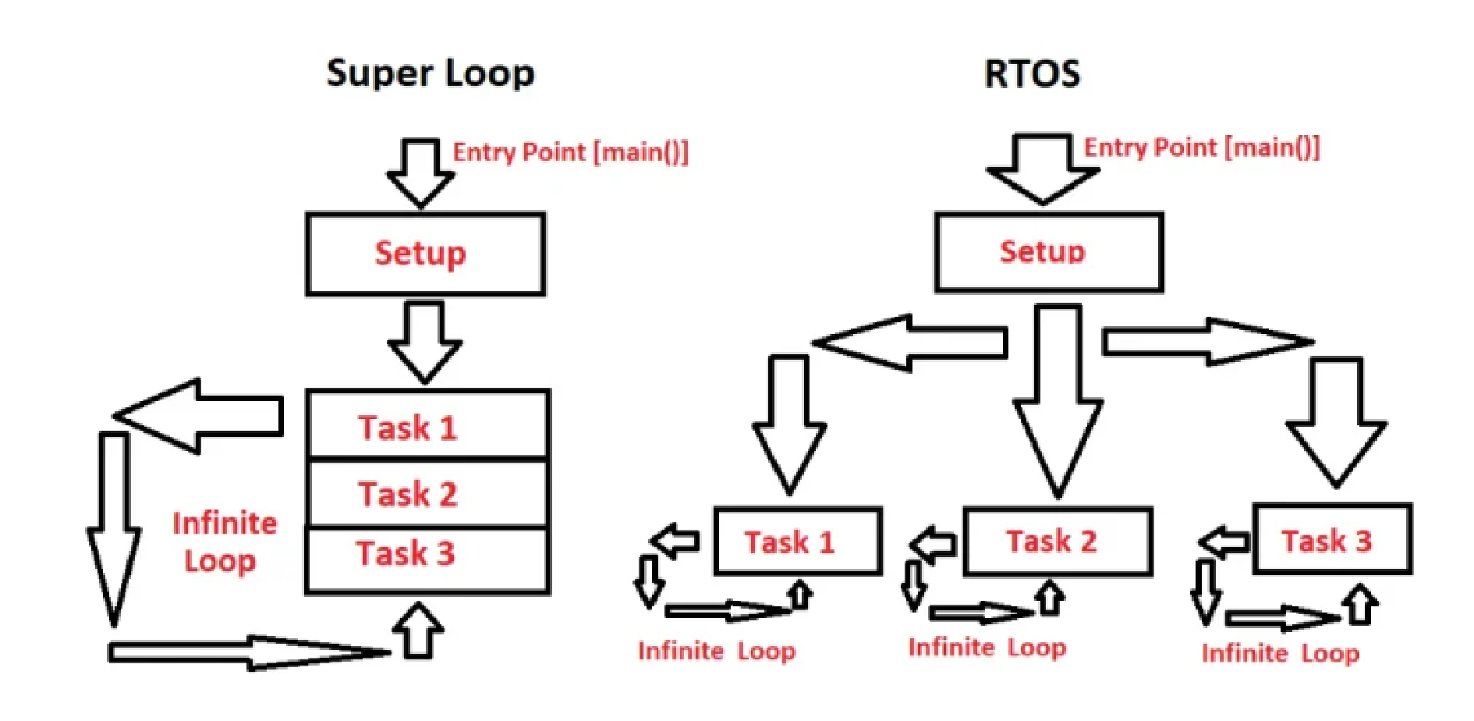
RTOS
Multi tasking과 Interrupt 처리 기능을 가지고 있는 작은 OS

Slide 4
Semaphore
1.
2.
Task 1
Semaphore
Semaphore
Task 2
Task 3
Task 1
Task 2
Task 3
3.
4.
Semaphore
Semaphore
Task 3
Task 1
Task 1
Task 2
Task 3
Task 2

Slide 5
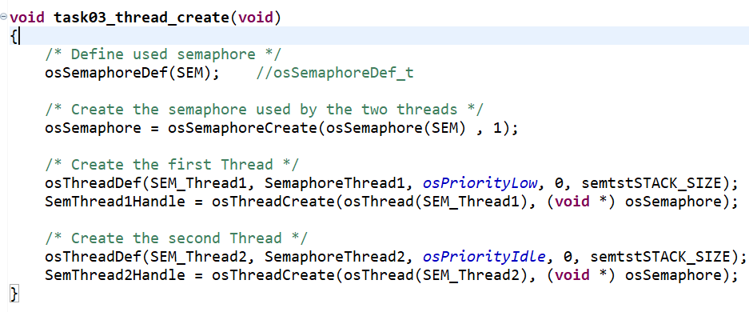
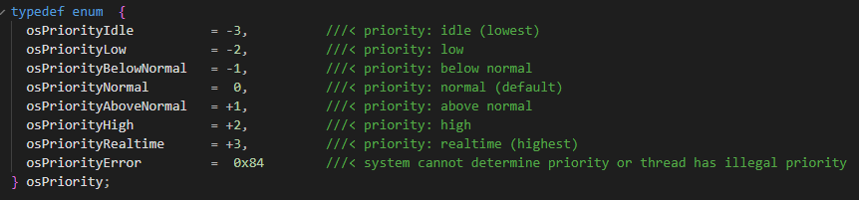
Semaphore - task03
osSemaphoreCreate 1로 한 공간에 1개의 task만 들어올 수 있도록 설정

Slide 6
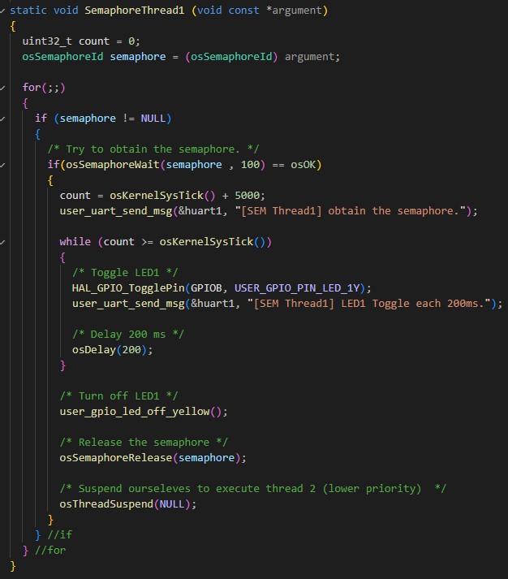
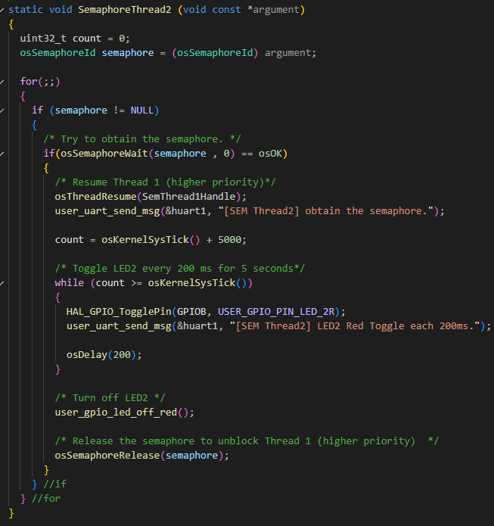
Semaphore - task03

Slide 7
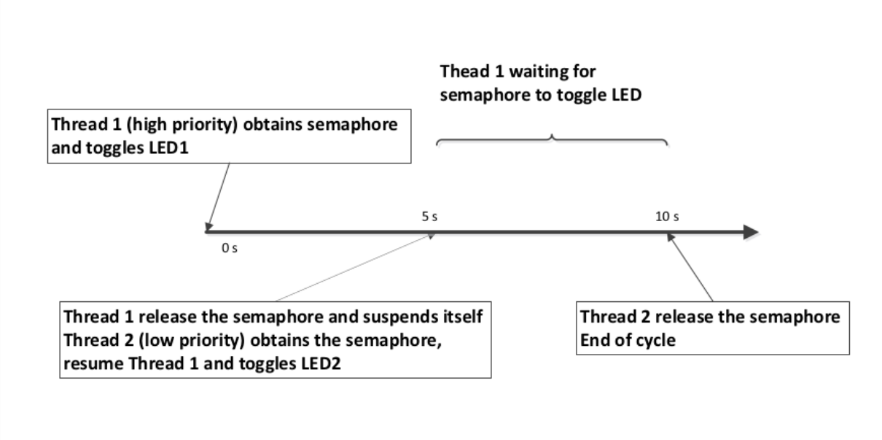
Semaphore - task03
순서도

Slide 8
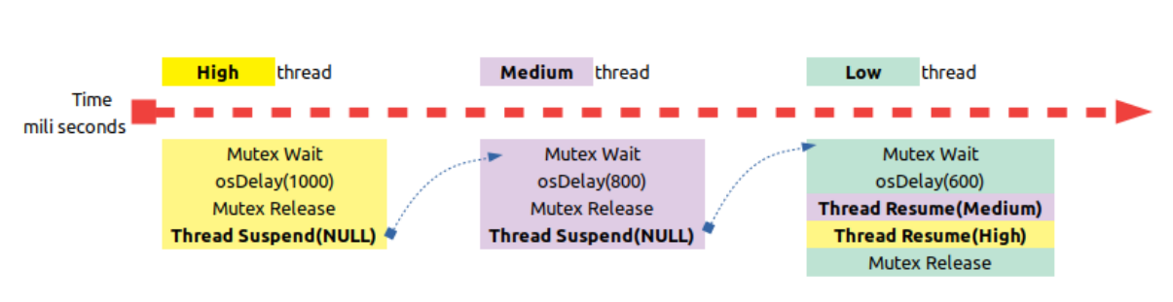
Mutex - task06

Slide 9
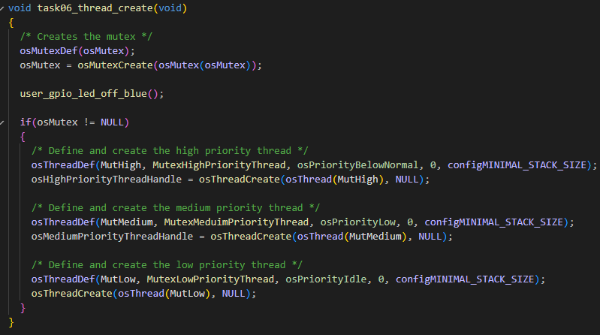
Mutex - task06

Slide 10
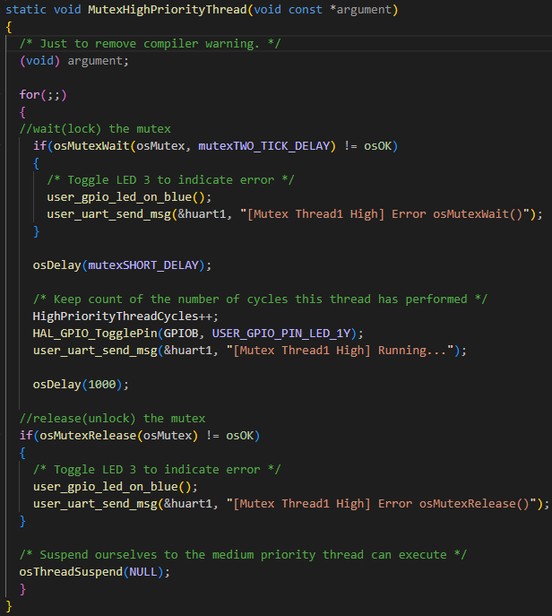
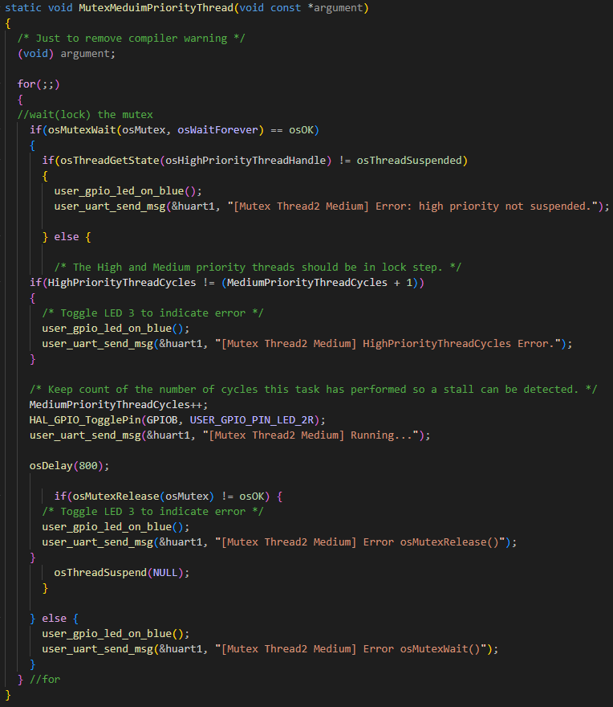
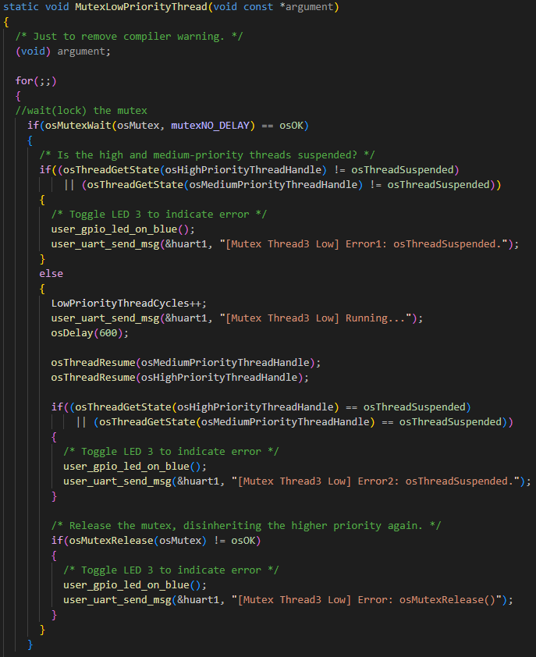
Mutex - task06

Slide 11
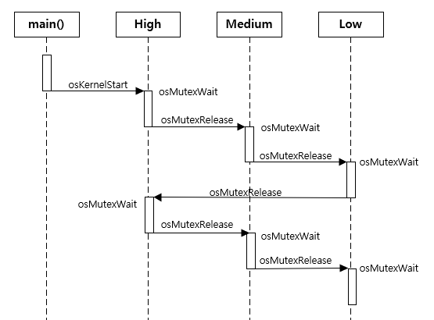
Mutex - task06

Slide 12
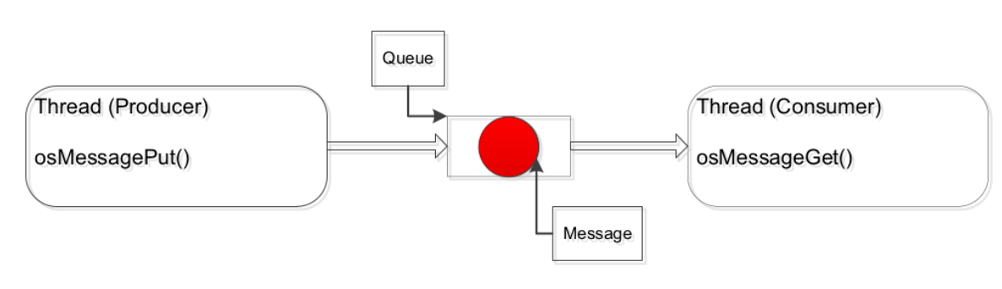
Queue – task07

Slide 13
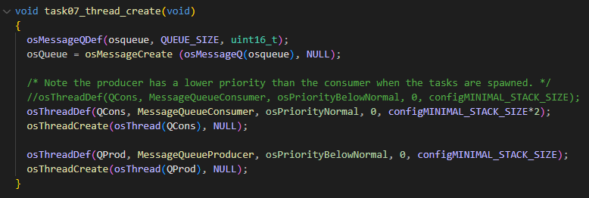
Queue – task07

Slide 14
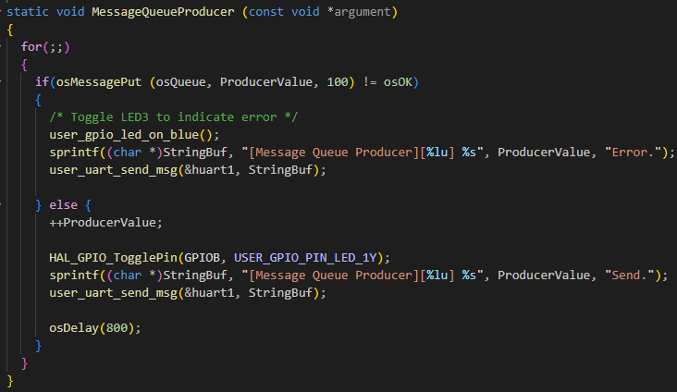
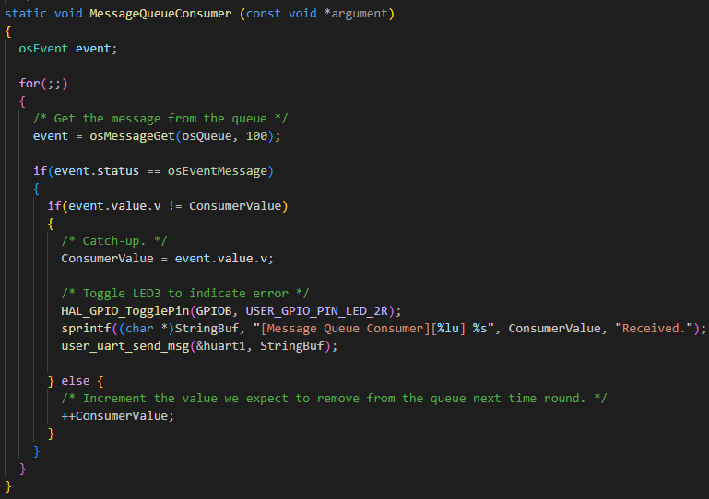
Queue – task07

Slide 15


